Slide 1
学计算机重要是学思想
学什么都是如此。
记得我们最初为什么开始学这个东西。（信息，语言）

Slide 2
关于 数据 的一切
2，3，4，8，11，12，14（15）
然后把73课学完

Slide 3
参考书
2，3，4，8，11，12，14（15）
《编码》
涉及的附录知识清单
附录H：错误检测和纠正
附录A：Unicode
附录E：布尔代数和逻辑电路
附录I：符号+绝对值整数的加减法
附录J：实数的加减法
附录G：数学知识（离散余弦变换）

Slide 4
1 数字系统

Slide 5
两种数字系统
位置化 positional number systems
非位置化 nonpositional number systems

Slide 6
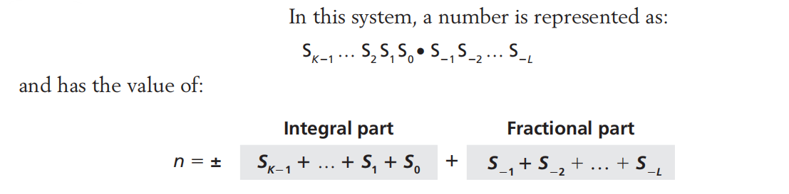
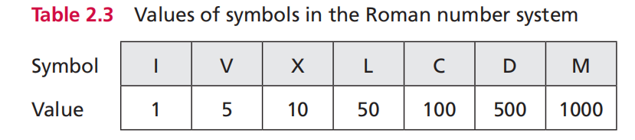
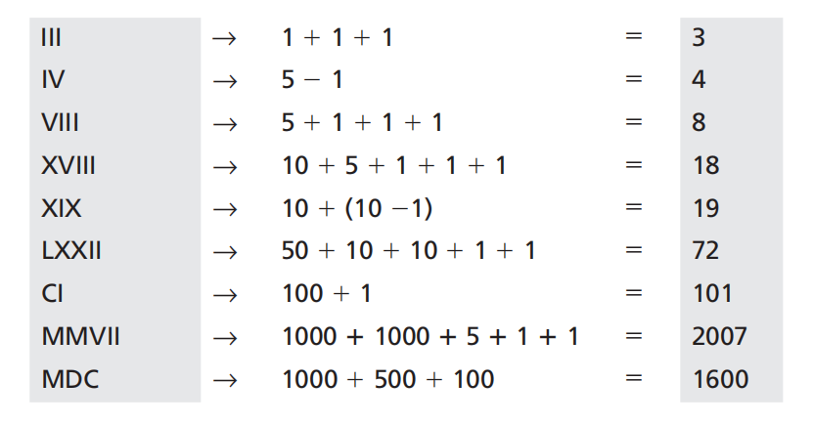
非位置化的举个例子——罗马数字系统

Slide 7
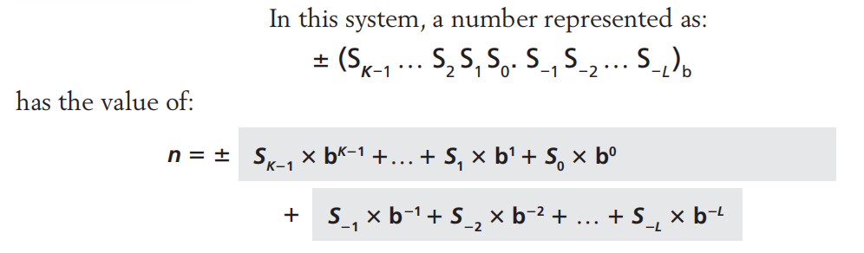
位置化系统
一个number由 符号/数字symbols (digits) 组成
the position a symbol occupies in the number determines the value it represents.
数字所在的位置/数位对于它代表的值很关键
S 符号集
b 底（base/radix）
k b的幂，代表整数部分第几位
L 小数部分第几位

Slide 8
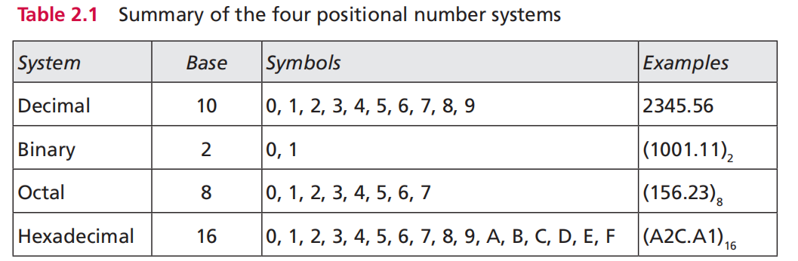
四种位置化数字系统

Slide 9
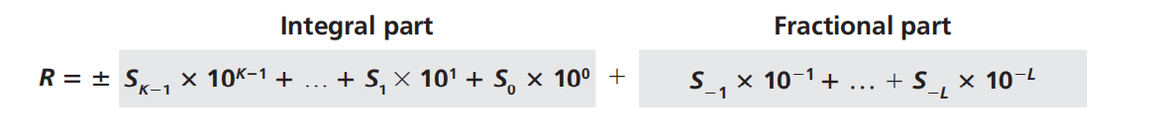
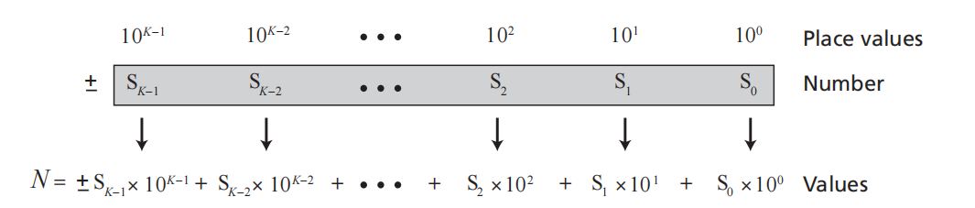
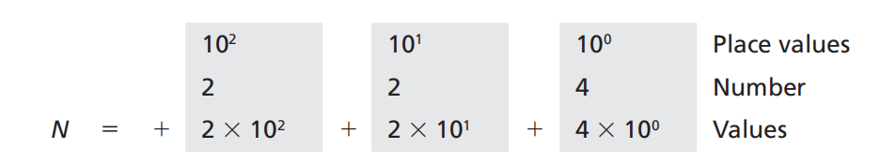
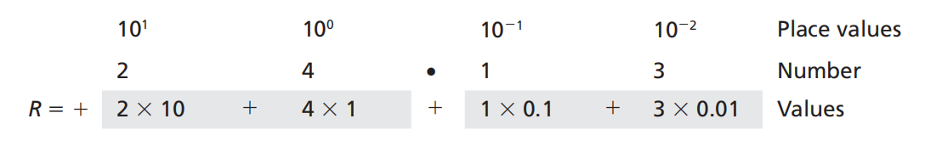
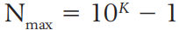
十进制系统Decimal base=10，S={0，1，2，3，4，5，6，7，8，9}
十进制数的表示和求值很简单！
整数
NUMBER 把数写出来，
Place Value从第一位开始标10零次方，10一次方，10²
values=number×对应place values再全部相加
实数 同理
最大值
K=4 最大能表示的就是9999

Slide 10
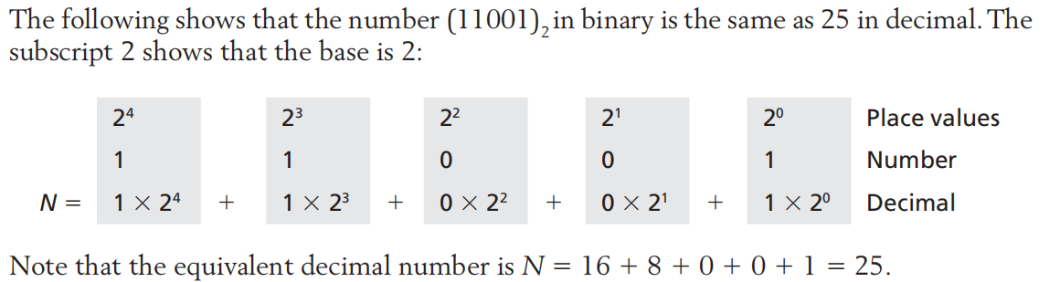
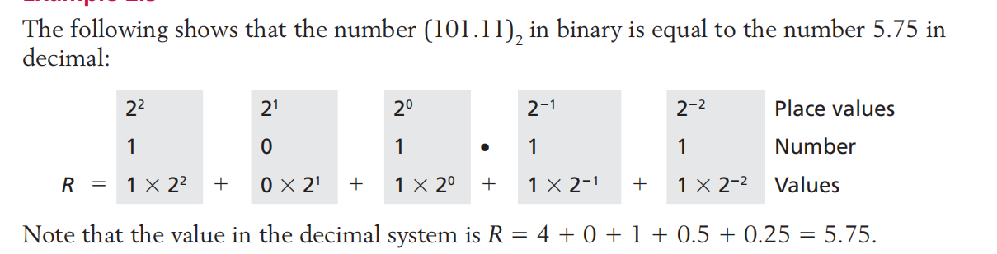
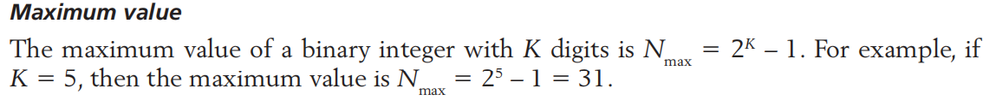
二进制跟10进制同理 base=2 S={0,1}

Slide 11
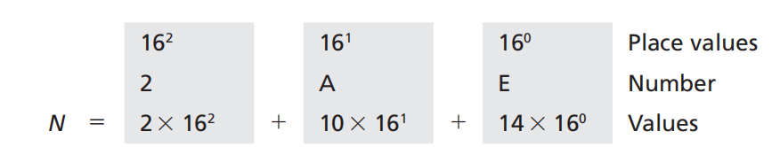
16进制Hexadecimal base=16 S={1,2,3,4,5,6,7,8,9;A(10),B,C,D,E(14),F}
实数能表示，但是不常用
考到就用跟十进制一样的方法

Slide 12
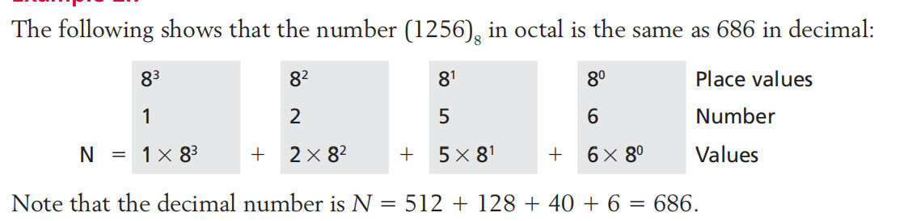
8进制 octal system base=8 S={1-7}
最大值和实数同前

Slide 13
进制转换

Slide 14
多少位够用
在源系统/源进制中，显示的最大数量，目标系统中的最小数量必须能满足
什么意思？
存储一个最大2个数码的十进制数，二进制数码最小数是多少/最少需要多少位？
两个数位的十进制数最大值式（99）₁₀
2⁷=128可以cover
最少要7位

Slide 15
2，16，8转10
其实就是刚才的方法
NUMBER 把数写出来，
Place Value从第一位开始标2/16/8零次方，2/16/8一次方，2/16/8²
values=number×对应place values再全部相加

Slide 16
10转2，16，8
整数和小数个算个的，最后加吧起来

Slide 17
10转2，8，16：整数部分

Slide 18
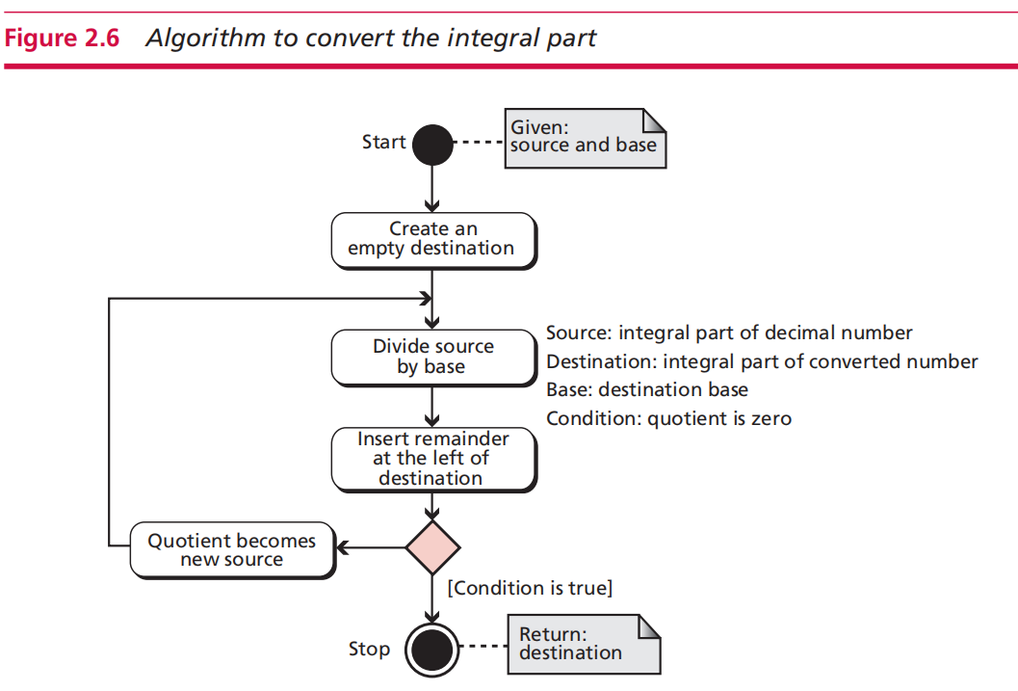
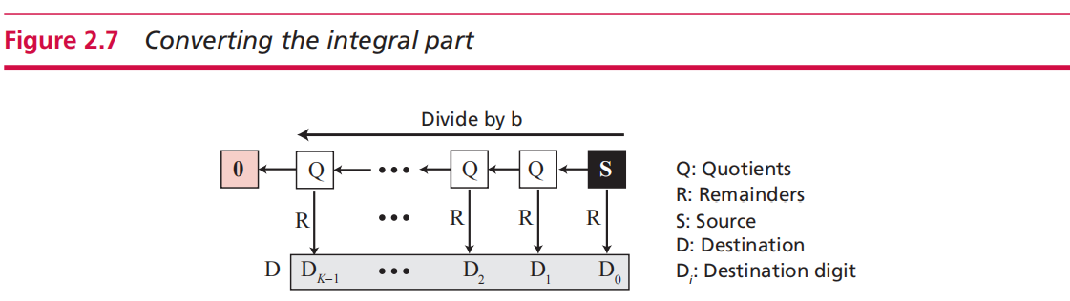
10转2，8，16：整数 算法+方法原理

Slide 19
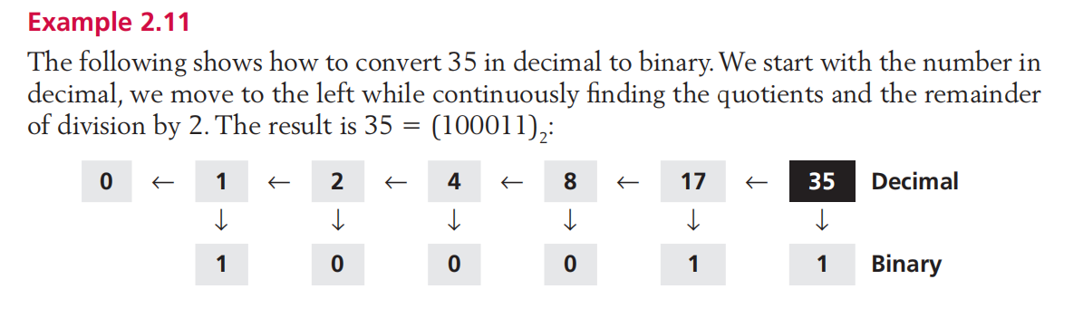
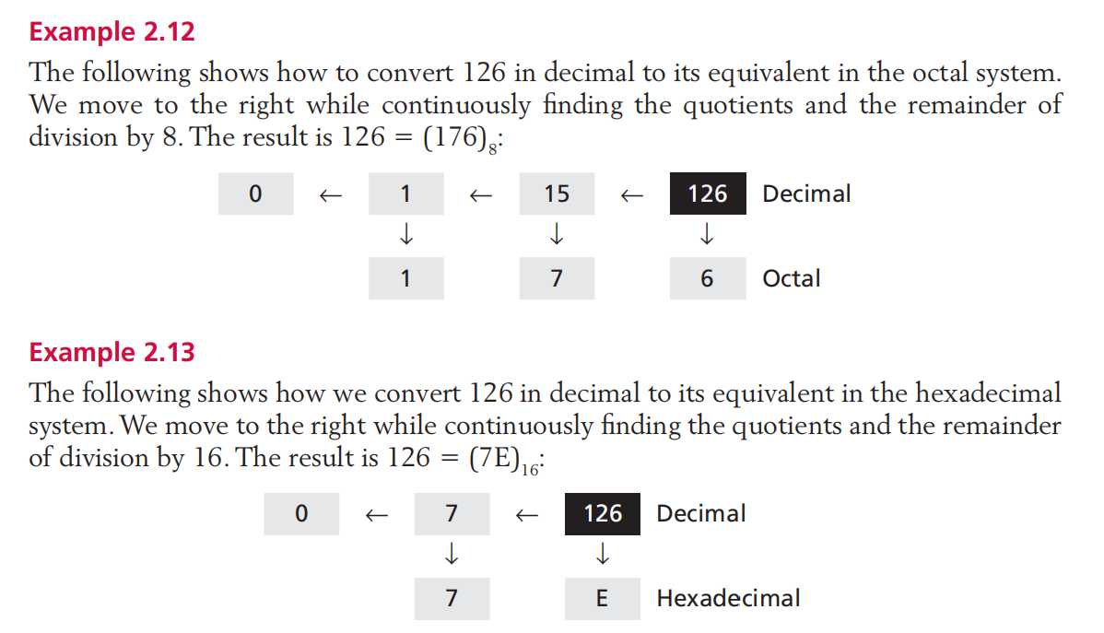
10转2，8，16：整数部分 实操方法+例子
数÷2（8/16）
商写左边，余数写下边，算到商=0，从左到右把余数组起来就是二进制/8/16

Slide 20
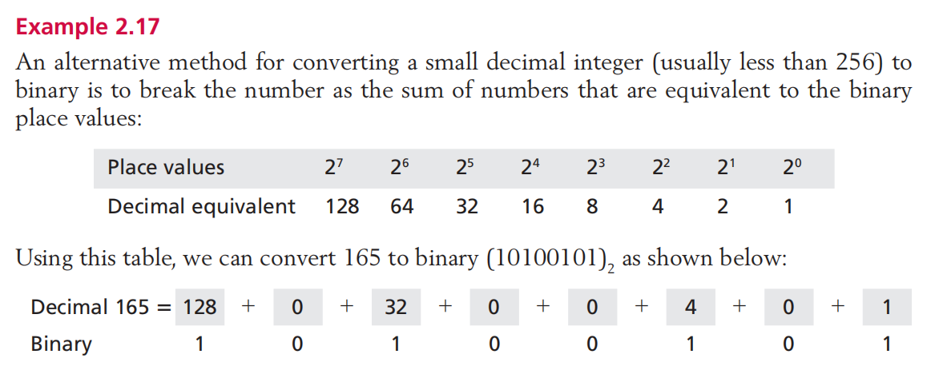
10转2:整数 方法2

Slide 21
10转2，8，16：小数部分

Slide 22
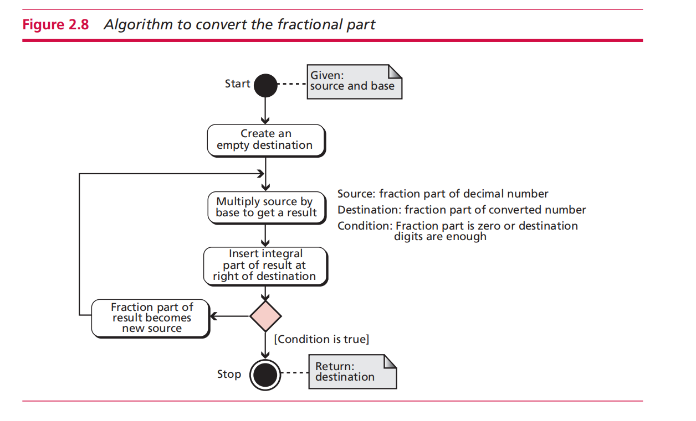
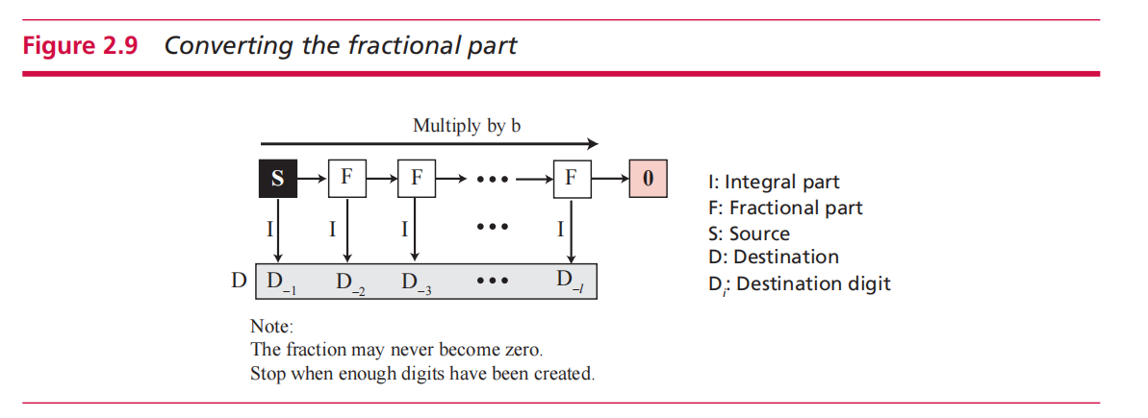
10转2，16，8：小数 原理

Slide 23
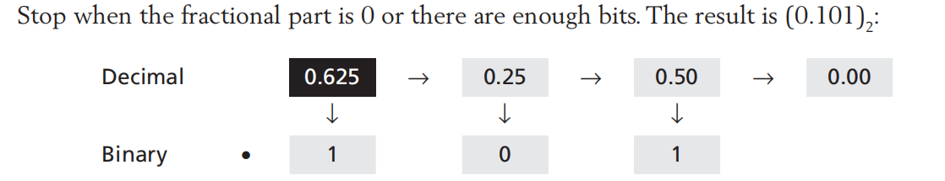
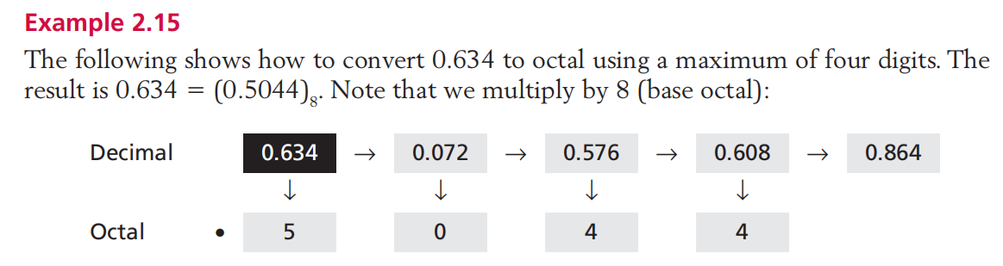
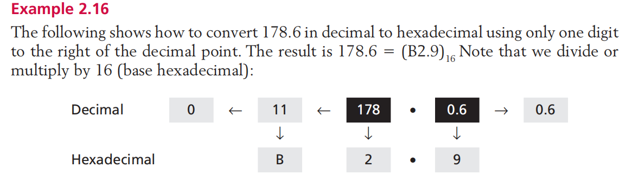
10转2，16，8：小数 示例
小数部分×2（8，16）
取整数位0/1
小数位继续，直到=0，或者满足约取位数（如：保留2位）

Slide 24
2与16相互转换
牢记进制转换表

Slide 25
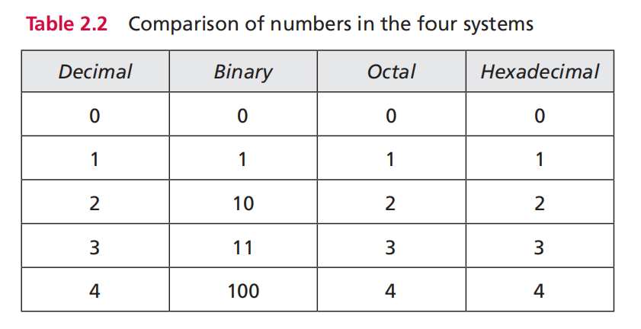
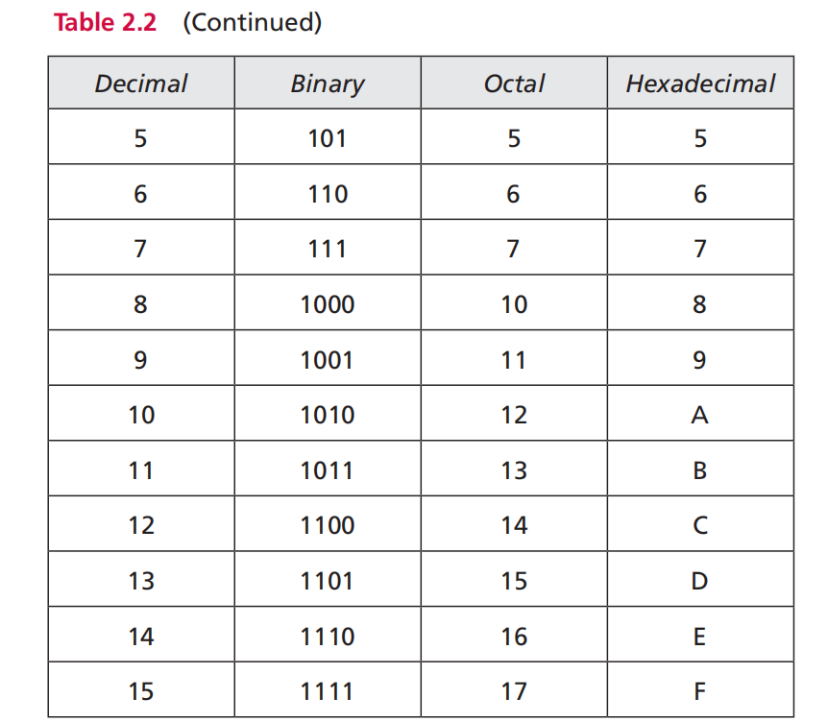
进制转换实用表

Slide 26
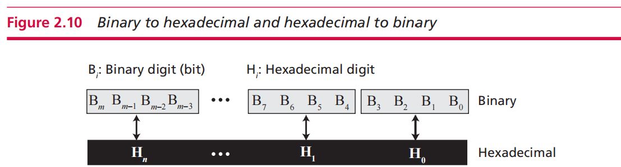
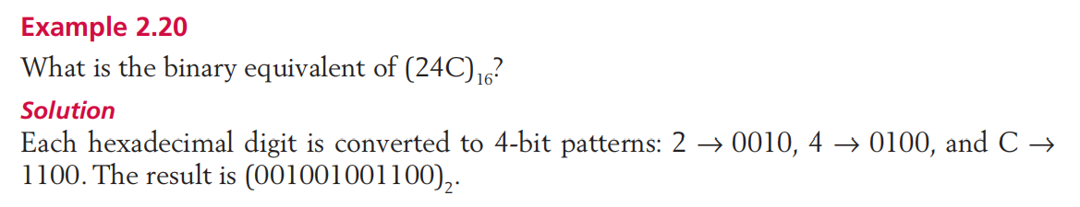
2与16之间的转换
2→16：从右到左，取四位一组，对应到16进制数
如：
(10011100010)₂
100 1110 0010
(4E2)₁₆
16→2：正常顺序，一一对应到二进制的四位数

Slide 27
2与8相互转换
牢记进制转换表

Slide 28
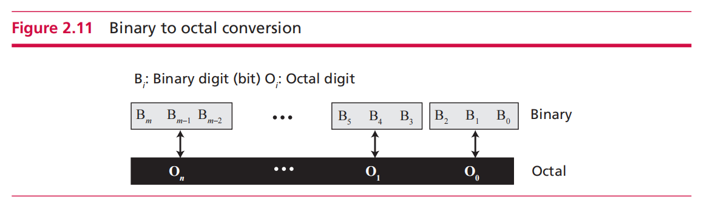
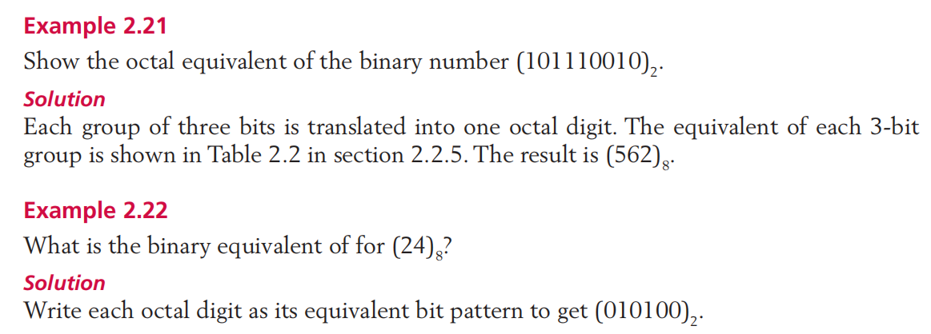
2与8的转换
跟2与16同理

Slide 29
八进制-十六进制相互转换
当然是借助二进制啦~

Slide 30
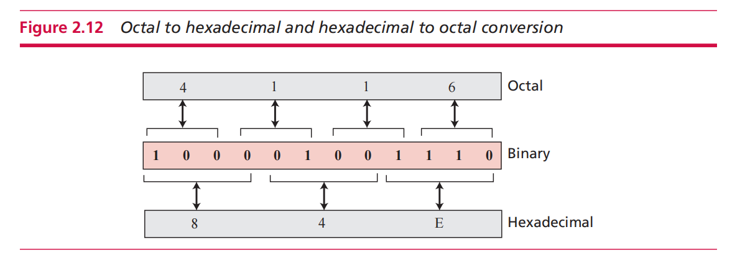

Slide 31
2 数据存储

Slide 32
统一的格式——位模式Bit patterns
一个位（bit;binary digit）=一个电子开关=计算机中存储的最小单位
只有0（断开）或1（打开）两种状态
位模式/位流=位的序列
1位序列长度为8的位模式=1字节（byte）
在计算机中 采用位模式 表示不同的数据类型

Slide 33
如何存储数字Numbers

Slide 34
在计算机中，number的表示法
符号sign/unsign | 存储整数/实数（带小数点） | 表示法（定点/浮点） | 位数-表示范围
无 | 正整数 | 无符号表示法 | 视n位决定-(2^{n} - 1)
有 | 整数 | 补码表示法 | 视n位决定-
有 | 实数 | 符号加绝对值表示法 | 视n位决定-
有 | 实数 | 浮点表示法 | 单精度（32位） 双精度（64位）
为了有效利用内存，有无符号的整数存储方式不一样
没有小数的整数——定点（fixed-point）
有小数的实数——浮点(floating-point)

Slide 35
正整数用的无符号表示法

Slide 36
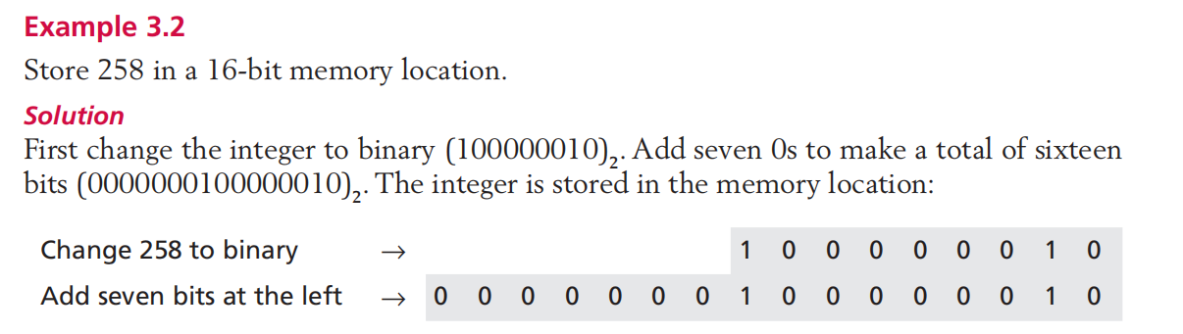
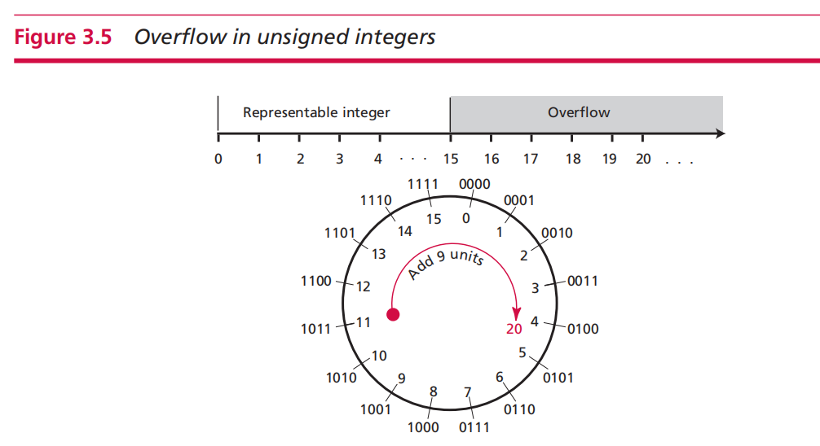
正整数——无符号表示法
设 位数=n
存储步骤：把数写成二进制，不够n位，在左边补0
超过n位，溢出overflow
应用：
计数
寻址
存储其他类型数据

Slide 37
有符号整数用的 补码表示法
complement representation

Slide 38
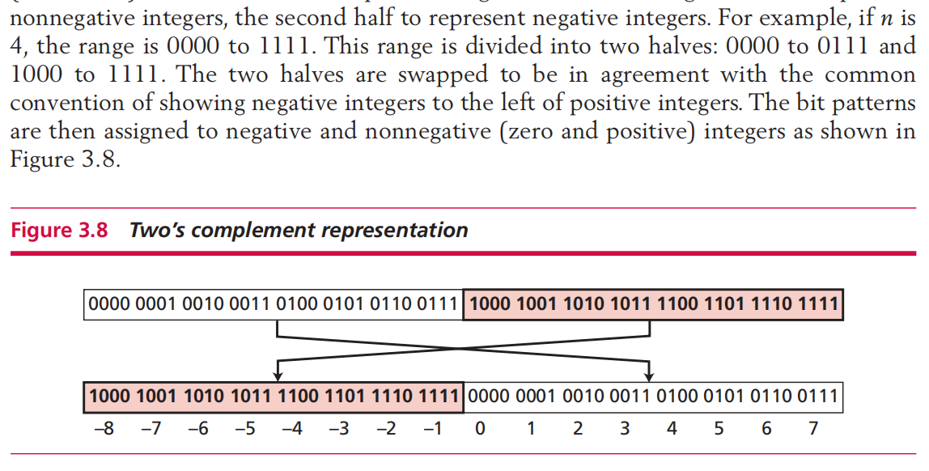
有符号整数——补码表示法 1 表示范围
设位数为n,共能表示2^{n}个数，分成非负整数和负数两部分。
非负整数范围是0~2^{n-1}-1,负数是-1~-2^{n-1}
最左边的位表示符号。0为+，1为-
举一个n=4的例子
溢出（参考无符号）

Slide 39
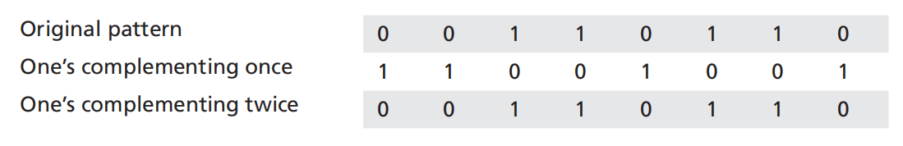
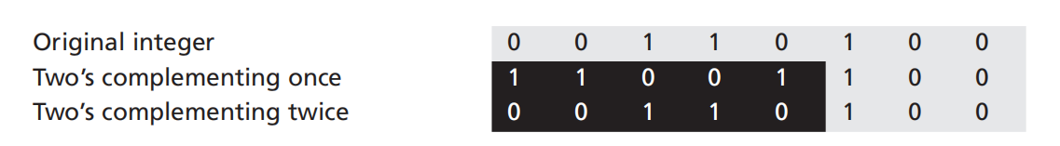
2如何取一个整数的反码/补码
一个整数的负数是它的补码
一个整数的反码+1，得到它的补码
取反码：one’s completing/taking the one’s complement of an integer.
取补码：two’s completing or taking the two’s complement of an integer
in binary.
First, we copy bits from the right until a 1 is copied,
Then, we flip the rest of the bits.

Slide 40
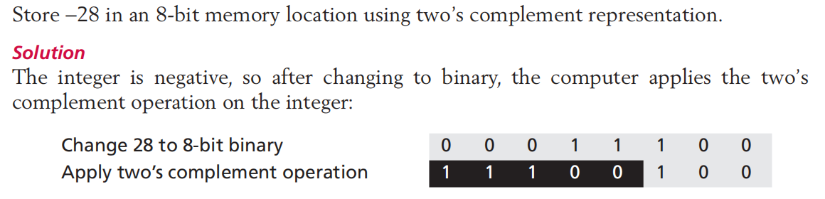
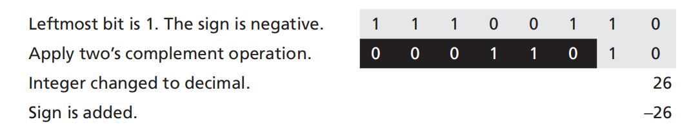
3十进制整数与二进制补码的相互转换
以二进制补码格式存储整数，计算机遵循以下步骤：
将整数变成n 位的二进制数。
如果整数是正数或零，以其原样存储；如果是负数，计算机取其补码存储。
从二进制补码格式还原整数，计算机遵循以下步骤：
如果最左位是1,计算机取其补码。如果最左位是0,计算机不进行操作。
计算机将该整数转换为十进制。

Slide 41
符号加绝对值表示法
Sign-and-magnitude representation

Slide 42
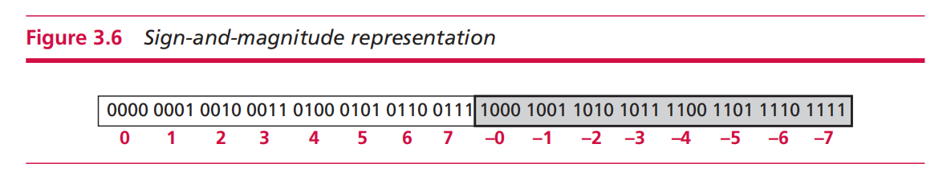
符号加绝对值表示法
设位数为n,共能表示2^{n}个数，分成非负整数和负数两部分。
非负整数范围是0~2^{n-1}-1,负数是-0~-2^{n-1}-1
最左边的位表示符号。0为+，1为-
举一个n=4的例子
溢出（参考无符号）

Slide 43
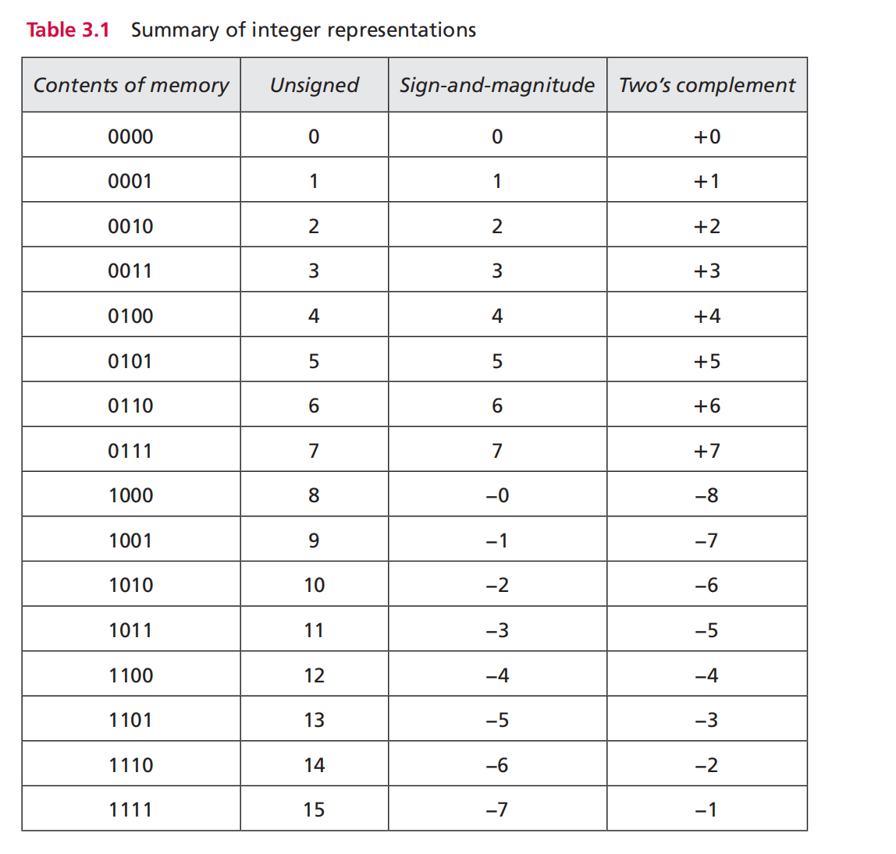
整数表示法小结

Slide 44
浮点表示法
floating-point representation

Slide 45
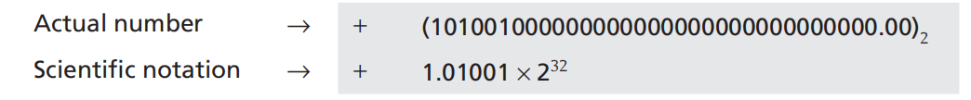
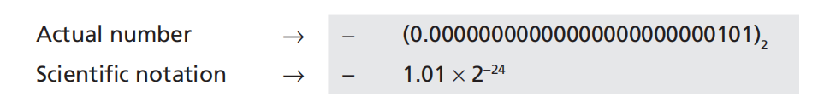
浮点表示法如何表示数字
浮点表示法是一种科学计数法（Scientific notation），允许小数点波动
比定点更方便用有限的位数，来表示特别大的数（整数位多），或特别小的数（小数位多）
例子
标准化/规范化 Normalization
一个二进制数最后会标准化为此格式：

Slide 46
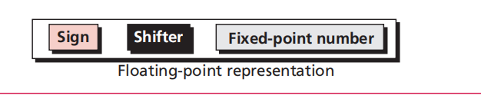
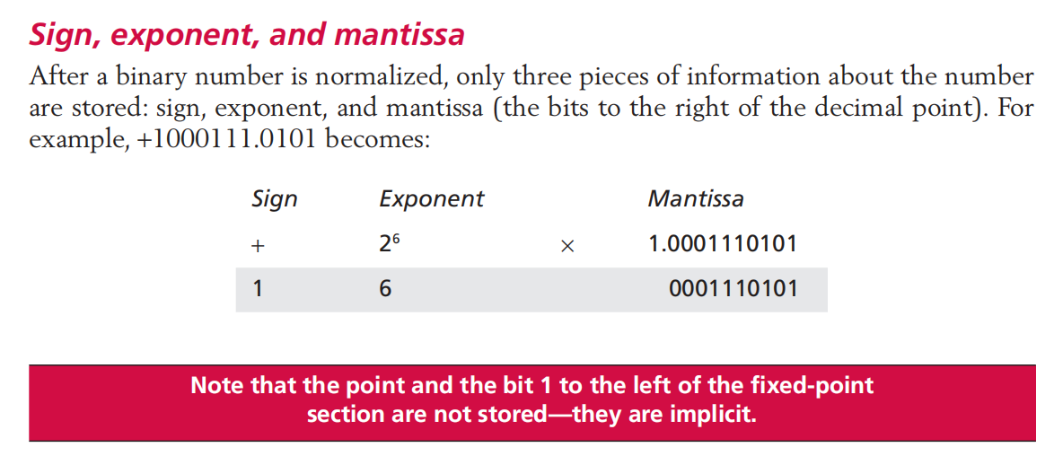
浮点表示法如何表示数字
sign:
占一个二进制位
0为正，1为负
shifter偏移量=exponent指数（2的幂）
可正可负，占8/11位（看是什么余码系统），
不够位在左边补0
定点数=mantissa尾数（定点数去掉1.，它们是固有，不存储）
尾数是小数点右边的二进制数，作为无符号整数对待来存储
不够位在右边补0
组成
这里写错了

Slide 47
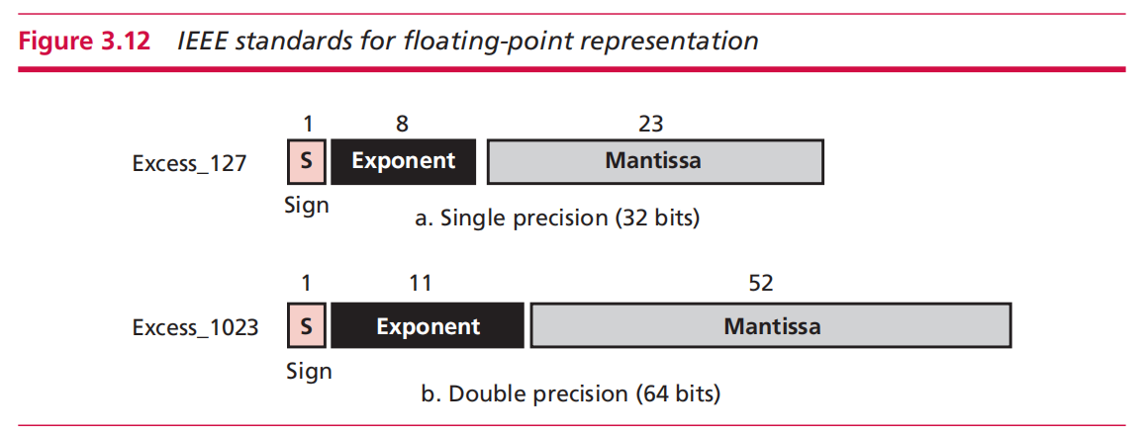
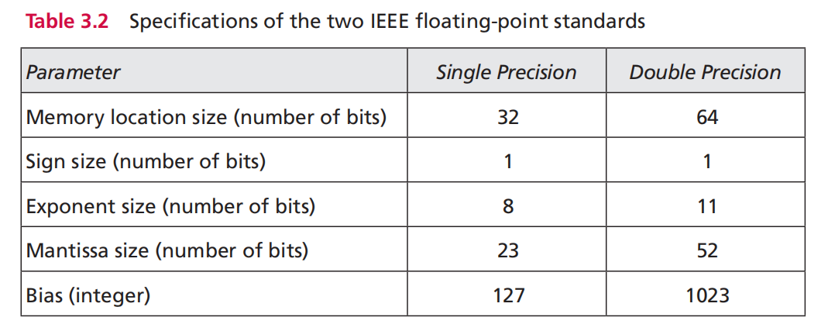
余码系统The Excess system——计算机如何实现浮点表示法
IEEE定义了几种存储浮点数的标准，最常用的两种是单精度和双精度
单精度，余127码，用32个位存储浮点数
双精度，余1024码，用64个位存储浮点数
*其他：存储0，截断错误，上溢和下溢不在这讨论

Slide 48
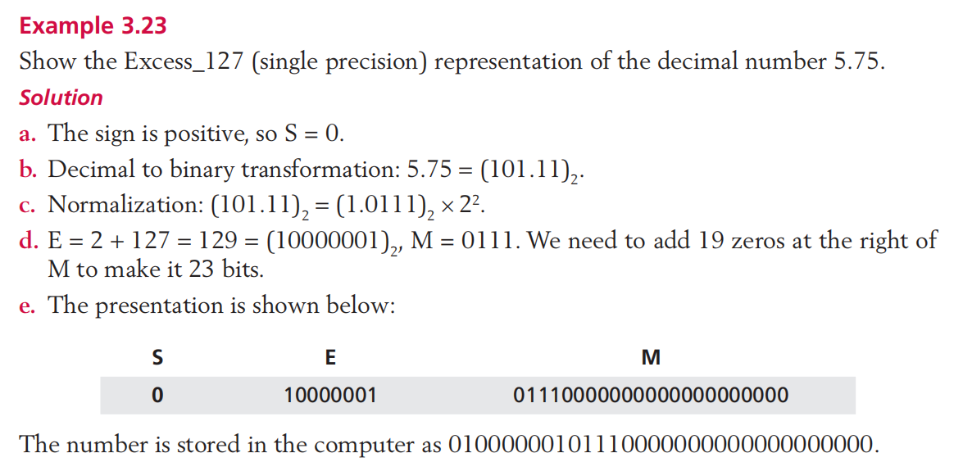
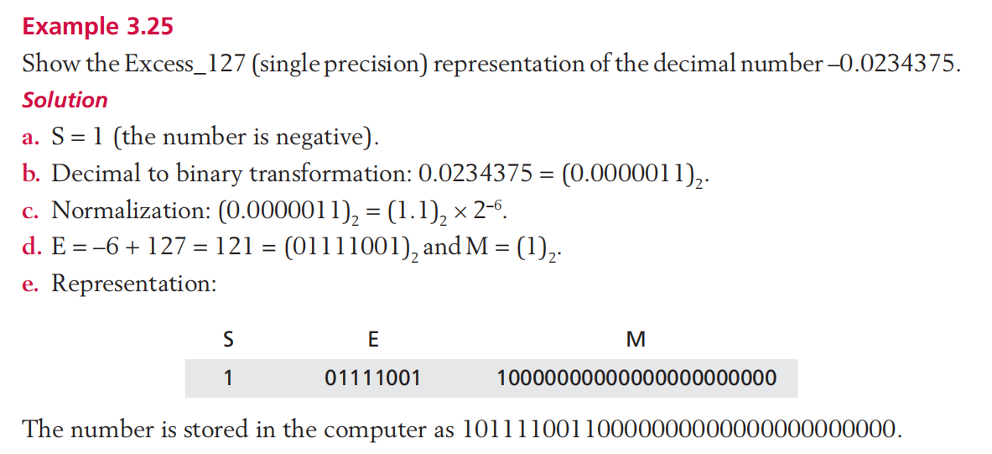
十进制数和余127码的相互转换
十转127步骤：
1.S：确定符号位正为0，负为1
2.把十进制数→二进制
3.按科学计数法/浮点表示法，将二进制数规范化
4.E=127+小数点位移量（往小了移为+，大了为-）
5.把得数转为二进制，不够8位，左边添0
6.M：将规范化后的数，去1.，右边添0补够23位

Slide 49
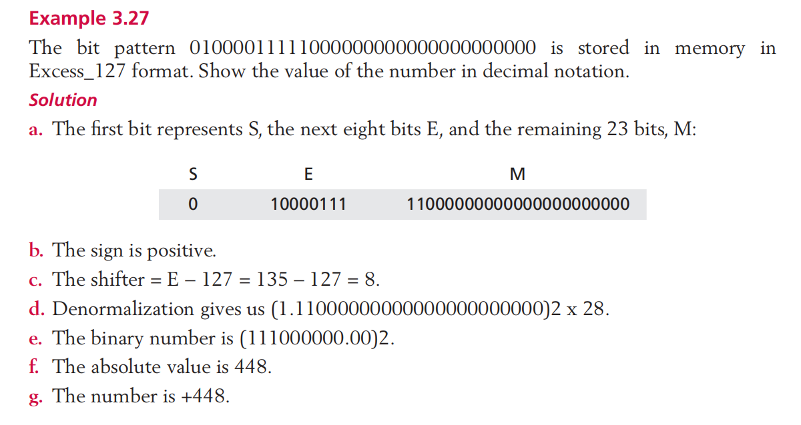
十进制数和余127码的相互转换：还原
1.分出S 1位，E 8位，M 23位
2.S=0为+，S=1为-
3.E转为十进制后，-127，得出一个正数（右移）/负数（左移）
4.M去规范化：不动，在最左边添1.
5.根据E右移（往大了移）/左移（往小了移），得出一个二进制数
6.将二进制数转换为十进制

Slide 50
3 数据运算
Operations on Data

Slide 51
逻辑运算

Slide 52

4种基本 位层次上的逻辑运算 Logic operations at bit level
真值表 truth table
特性
not:反转输入
AND：输入中有一位是0，则输出0
OR：输入中有一位是1，则输出1
XOR：异或（exclusive-or）
输入相同时为0，相反时为1
输入1中有一位是1，则输入中 其相应位输出相反值
一元操作符
unary operator:
二元操作符
binary

Slide 53

位模式层次上的逻辑运算Logic operations at pattern level NOT
应用：求反Complementing

Slide 54

AND
AND特性：输入中有一位是0，则输出0
应用：使指定位复位 Unsetting specific bits（置零force to 0）
AND输入成为掩码（mask），掩码中的0可以使第一个输入复位，而1可以使其保持不变

Slide 55

OR
OR：输入中有一位是1，则输出1
应用：置位Setting specific bits
or掩码中的1可以对相应位置位1，而0可以使其保持不变

Slide 56

XOR
XOR：
输入相同时为0，相反时为1
输入中有一位是1，则输入中其相应位输出相反值
应用：反转指定位Flipping specific bits
掩码输入0，可以保持不变；输入1，反转

Slide 57
移位运算
SHIFT OPERATIONS

Slide 58


简单移位（Simple shift）
有两类逻辑移位运算：简单移位和循环移位
简单移位/逻辑移位分为
逻辑右移（最右位丢失，最左位添0）
逻辑左移（最左位丢失，最右位添0）

Slide 59

循环移位（circular shift）
循环移位分为：循环右移和循环左移。没有位丢失。

Slide 60

逻辑移位运算Logical shift operations
逻辑移位运算用于不带符号位的数
逻辑运算+逻辑移位运算——操纵位的工具
e.g.如何找出C的值：首先移位；再用掩码

Slide 61



算术移位运算Arithmetic operations on integers
算术移位运算假定：位模式用的是 二进制补码格式（带符号位的整数）
算术右移=整数÷2
保留符号位——复制符号位放入相邻右位
算术左移=整数×2
最右位添0，最左丢失符号位——左边的位变符号位，相同则运算成功，反之发生上溢或下溢，结果非法（not valid）

Slide 62
算术运算
ARITHMETIC OPERATIONS
本节只讨论整数加减法

Slide 63



二进制补码的加减 Addition and subtraction for two’s complement integers
简单来说，加法直接加，减法则变补码相加

Slide 64
多模态信息的存储

Slide 65


multimedia information
计算机里存储着 由不同的数据类型组成的 多模态信息
位模式-数据类型-多模态信息
下面一一来看这些数据类型是如何存储在计算机中的

Slide 66
如何存储文本

Slide 67

在一门语言中，多少位模式表示字符号够用？
位模式长度取决于不重复符号数量
计算机通过给字符赋（编码）一个数字值（代码）来存储字符
早期的编码系统是ANSI（美国国家标准协会）开发的ASCII(美国信息交换标准码)；
如今通用的是Unicode协会开发的Unicode(统一字符编码)

Slide 68


UNICODE简单介绍
最高的16位定义平面
基本多语言平面（BMP）：最高16位=0，平面（0000）₁₆
编码为U+XXXXXXXX
平面（0001）₁₆是辅助多语言平面
ASCII在Unicode中现称 基本Latin(Basic Latin)；
扩展ASCII Extended ASCII (Latin-1),
更多介绍看：
附录
https://blog.xinshijiededa.men/unicode/?continueFlag=8b470aa89ed5822ce6cfaf0555619e89
Unicode官网：https://home.unicode.org/

Slide 69
如何存储音频
STORING AUDIO

Slide 70
音频存储
音频-若干信号组成-信号由无数数据组成-对信号进行数据采样-对数据进行量化处理-编码存储
音频是对时间变化的实体，我们在每一时刻度量声音的密度（信号量）
——存储声音，就是存储一个音频信号的密度
Audio is an example of analog data.音频是一个模拟数据的例子。
采样 Sampling
一个音频信号在一秒内有无数个值，但内存单元有限，所以在模拟信号上选择有限的点，即样本，来代表这个信号。
采样率S（Sampling rate）：每秒采取的样本数量。目前的音频编码主流标准是MP3(MPEG Layer3),可以达到每秒采样44100个样本。
量化（Quantization）：将样本截取为最接近的整数值的过程。比如样本实际值是17.2，则截取为17；17.9，18。
编码（Encoding）：将样本值编码为位模式。
每样本位（Bit per sample）：分配多少位给每个样本。位深度B（bit depth）：8bit/16/24/32
位率R（Bit rate）：R（一秒音频存储的位）=S（一秒的样本数）×B（每个样本占的位）
MP3格式(是有损压缩)：705600b/s≈689kb/s=44100样本/s×16b.

Slide 71
如何存储图像

Slide 72
存储图像1——光栅图/位图Raster graphics (or bitmap graphics)
类似于音频，图像是随空间变化的实体，由模拟数据组成。
数据密度，即色彩，随空间变化
采样叫扫描（scanning）；
样本叫像素(pixels),代表整个图像被分为小的图像元素（picture element），每个像素有单独的密度值（intensity value）
解析度Resolution：扫描率——1平方英寸/1英寸（2.54cm）用多少像素。解析率越高，图片不容易看出块状分离。
色彩深度Color depth：像素用的颜色位数
像素编码技术：真彩色true-color/索引色indexed color
图像编码标准：
JPEG(联合图像专家组(Joint Photographic Experts Group)——真彩色
GIF(Joint Photographic Experts Group)——索引色
文件体积可能太大和不方便重新调整图像大小

Slide 73

像素编码技术1 真彩色True-Color
用24位编码一个像素，RGB三原色各占8位，用0-255之间的数表示,用得越多数越大
可以编码2²⁴=16777216（1600万）种颜色

Slide 74


像素编码技术2：索引色
许多程序用不了那么多真彩色模式的颜色，所以从中选取一部分（通常是256种）颜色，赋0-255之间的一个值，建立索引。这样只用8位来存储像素。

Slide 75
存储图像2：矢量图Vector graphics
矢量图：矢量图是由定义如何绘制这些形状的一系列命令构成的。
一个图像被分解成几何图形的组合，例如，线段、矩形或圆形。
每个几何形状由数学公式表达。例如，线段可以由它端点的坐标描述，圆可以由它的圆心坐标和半径长度来描述。
例如，考虑半径为r 的圆形。程序需要绘制该圆的主要信息如下：
一个圆的半径 r。
圆心的位置。
绘制的线型和颜色。
填充的类型和颜色。
改变图像尺寸，公式将重新估算一次
矢量图又称几何模型/面向对象图形。用于创建字体，应用程序图形，CAD（计算机辅助设计）工程绘图。不适合表现表现照片图像的细微。

Slide 76
如何存储视频

Slide 77
存储视频
视频由一帧帧（frame）图像运动组成——视频是随空间和时间变化的信息。
视频一般是被压缩存储的。

Slide 78
数据压缩

Slide 79

数据压缩
分为有损压缩（lossy method）
无损压缩（lossless method）

Slide 80
无损压缩
Data Compression

Slide 81
游程长度编码
Run-length encoding

Slide 82

游程长度编码
一种无损压缩，适用于压缩任何符号组成的数据。
算法思想：字符+字符重复次数 来概括数据

Slide 83

位模式中的游程长度编码
数据只有两种符号——0，1；一种符号比另一种符号使用的更加频繁，则适合用游程压缩
比如可以用两个之间有多少1之间有多少0来表示
（有练习题）
三种情况（以4位压缩为例）：
两个连续的1，压缩时用0000
多于15个0，则1111 xxxx
=15, 1111 0000

Slide 84
赫夫曼编码
Huffman coding

Slide 85


赫夫曼编码原理
符号出现频率分配编码，低则短，高则长
构造二叉树(binary tree)：选择权值最小的组成节点。左分0，右分1
每一个编码都不是其他编码的前缀，在译码的时候，读到对应的就可以翻译，不用等下一位——即时码（an instantaneous code）

Slide 86
Lempel Ziv编码
Lempel Ziv encoding

Slide 87

Lempel Ziv压缩过程
基于字典的自适应编码（dictionary-based encoding）
压缩过程分为两个阶段：建立字典索引（building an indexed dictionary）+压缩字符串（compressing a string of symbols.）
1 在原始字符串中，选择不在字典中的最小字符串
2 用已建立的索引号替代原始字符

Slide 88

Lempel Ziv解压
检验被压缩的子字符串，查找字典，用子字符串代替索引号。

Slide 89
有损压缩
lossy compression

Slide 90

图像压缩：JPEG
整体思想：将图像变成一个数的线性（矢量）集合来揭示冗余，冗余通过无损压缩来去除
change the picture into a linear (vector) set of numbers that
reveals the redundancies.
在JPEG中，一幅灰度图（a grayscale picture）分为许多8×8的像素块（pixel block）
离弦余弦变换 DCT(Discrete cosine transform (DCT))
量化
压缩

Slide 91


离散余弦变换的三种情况演示
三种情况：统一灰度；两种不同灰度；渐变灰度
概念：AC值，DC值
转换从P表生成T表。
DC 值是像素的平均值。
AC 值显示变化。
邻近像素缺少变化的生成0。
量化
压缩：Z字型读表（zigzag fashion）

Slide 92

视频压缩——MPEG
空间压缩：JPEG
时间压缩:帧分为三类：
I-帧I-frames. An intracoded frame (I-frame)
独立帧（与其他帧无关），必须周期性出现
P-帧（P-frames. A predicted frame (P-frame)
预帧。与前面的I- 帧或P- 帧有关联。换句话说，每个P- 帧都从前 面帧变化而来。
B-帧 bidirectional frame (B-frame)
双向帧/与前面和后续的I- 帧或P- 帧有关系。换句话说，每个B-帧都与过去和将来有关系

Slide 93
音频压缩
音频压缩可以用来处理语音和音乐。对于语音，我们需要压缩一个64 kHz 的数字化信 号，而对于音乐我们需要压缩一个1.411 MHz 的信号。
处理音频压缩的两种技术
预测编码Predictive encoding：GSM(13 kbps)、G.729(8 kbps)和 G.723.3(6.4 kbps 或5.3 kbps)
感知编码（Perceptual encoding: MP3）：基于心理声学，比如MP3 使用频率掩盖（frequency masking）和时间掩盖（temporal masking）这两种现象来压缩音频信号。
该技术分析音谱并把音 谱分成几个组。0位被赋给了那些频率范围被完全掩盖的，小数值的位被赋给了那些频率范围部分被掩盖的。大数值的位被赋给了那些不被掩盖的。
MP3 有三种速率：96 kbps、128 kbps和160 kbps。 速率是基于原始模拟音频的频率范围的。

Slide 94
数据结构
结构性数据类型（区分于原子型数据）

Slide 95
数组

Slide 96
数组ARRAYS
数组是元素的顺序集合，元素通常用相同的数据类型
两个标识符：数组名+元素名（元素本名+索引号）
每个元素用索引标出在数组中的顺序号，可以利用索引单独访问
使用数组来读写数据，可以减少写程序的重复。
一维数组：一个方向上的线性组成
二维数组：包括行和列的表格
多维数组
数组在存储的时候，一般采用行主序存储。
找某元素地址,公式y=x+Cols×(i-1)+(j-1)
y是要找的地址；x表示开始地址，Cols表示数组中列的数目，i表示元素的行号，j表示元素的列号，
举例：假定元素 students[1][1]是存储在存储介质上，地址为1000,每个元素只占一个存储地址，求元素 students[5][3]的地址。计算机使用行主序存储。

Slide 97
数组的应用和操作
数组是合适的结构：当需要进行的插入和删除操作数目较少，而需要大量的查找和检索操作时，。
数组操作：
查找元素：未排序数组用顺序查找；排序数组用折半
检索元素：一条指令：RetrieveValue ← array[9]
插入元素：尾部插入：开始或中间插入（费事）
删除元素：类似于插入元素
数组的遍历Traversal of arrays：应用于数组中每个元素的操作
在C中，字符串是由字符构成的数组；C++，字符串既可是数组，也可指string这种数据类型；Java中，字符串是数据类型。

Slide 98
记录
RECORDS

Slide 99
记录
在记录中的元素可以是相同类型或 不同类型，但记录中的所有元素必须是关联的。
记录中的每个元素称为域（field）。域是具有含义的最小命名数据。
它有类型且存在于内存中。
它能被赋值，反之也能够被选择和操纵。
域不同于变量主要在于它是记录的一部分。
命名：在记录中也有两种标识符：记录的名字和记录中各个域的名字。
记录的名字是整个结构的名字，而每个域的名字允许我们存取这些域。
大多数 编程语言使用点(.)来分隔结构(记录)名和它成员(域)的名字。
例如，图11-7的 student 记录中，记录的名字是student,域的名字是 student.id、student.name 和student.grade。

Slide 100

记录数组
数组和记录数组都表示数据项的列表。
数组定义了元素的集合；可以被看成是记录数组的一种特例，其中每个元素是只带一个域的记录。
记录定义了元素可以确认的部分/属性。
例如，数组可以定义一个班级的学生(40位学生),而记录定义了学生不同的属性，如标识、 姓名或成绩等
如果我们需要定义元素的集合，且同时需要定义元素的属性，那么可以使用记录数组。
首先定义元素：数组的名字定义了整个结构+每个元素相应的索引
其次定义元素的部分/属性
(student[3]).id
括号告诉我们索引运算符要先于点运算符

Slide 101
链表

Slide 102


链表的组成
链表是一个数据的集合，每个元素——节点（node）包含两部分：数据和链。
第一个元素：一个指针变量标识该列表。列表名=头指针名。
我们把头指针为空的链表定义为空链表。
节点是至少包括两个域的记录：一个包含数据((*xx).data)，另一个包含链表中下一个节点的地址(链接(*xx).link)
节点的名字与指向节点的指针有关。可能多于一个。(*xx)
链（link）将数据连在一起，它包含一个指明列表中下一个元素的指针(地址)。
空指针，表示链表的结束。
pointer记号：使用连线显示两个节点间的连接。线的一端有一箭头，线的另一端是一实心圆。
箭头表示箭头所指节点的地址副本。
实心圆显示了地址的副本存储的地方
我们可以把 地址的副本存在多于一个的位置。如图

Slide 103
数组与链表
唯一的区别在于数据项连接在一起的方式。
在记录数组中，连接工具是索引。
在链表中，连接工具是指向下一元素的链(指针或下一元素的地址)
数组的元素在内存中是一个接一个中间无间隔存储的，即列表是连续的。
链表中的节点的存储中间是有间隔的：节点的链部分把数据项“胶”在一起。换言之，计算机可以选择 连续存储它们或把节点分布在整个内存中。
优点：方便在链表中进行的插入和删除操作，只需改变指向下一元素地址的指针。
额外的开销：链表的每个节点有一个额外的域，存放内存中下一节点的地址。

Slide 104
链表操作
如果需要大量的插入和删除，那么链表是合适的结构，但查找一个链表比查找一个数组要慢。
查找算法+指针用的多，具体见算法+C学习笔记
查找
插入节点
删除
检索
遍历

Slide 105
抽象数据结构

Slide 106
抽象数据类型定义
栈
队列
广义线性表
树
图

Slide 107


简单抽象数据类型/复杂抽象数据类型
Simple ADTs：例如 数据类型-整数，可进行操作-加，减，乘，除
Complex ADTs：数据类型-表，栈，队列，可进行操作-
如何理解抽象：对于ADT，最重要的是能做什么-有哪些可进行的操作；而不用关心操作是如何实现的
抽象数据类型定义：与对该数据类型有意义的操作封装在一起的数据类型。
抽象数据类型模型：
数据结构和操作：通过接口（interface）访问公有操作
接口：数据和操作传输和返回
私有操作：数据结构内部用户使用
要使用抽象数据类型，要先实现他们，存储在库中

Slide 108
算法

Slide 109
概念+定义
三种结构
算法表示UML，伪代码
基本算法类型

Slide 110
数据在计算机中 存储和运算的位置

Slide 111
ALU，Data registers，
算术逻辑单元The arithmetic logic unit (ALU)
CPU中的ALU对数据进行逻辑运算，移位运算，算术运算
数据寄存器（Data registers）
CPU中的寄存器-数据寄存器（Data registers）：存储输入数据和运算结果

Slide 112
主存储器
主存储器：存储单元（storage locations）的集合。
总结：位组成字，字组成存储单元，每个单元有标识符，有标识符单元地址空间
数据以称为字（words）的位组的形式在内存中传入和传出。
字可以是8 位、16位、32位，64位
1字节=8位，因此有时称16位为2字节，32位为4字节
每个存储单元有唯一的标识（identifier）——地址（address）
位模式
地址空间（Address space）：在存储器中标识的独立的地址单元（uniquely identifiable locations）的总数

Slide 113


位模式的地址
存储地址是位模式的，用无符号整数表示
存储单位。内存大小=N kb/mb/gb/tb,需要有log₂N位的来确定一个存储单元
字长一字节(2⁰)，则=N-0=N
字长8字节=2³，则=N-3

Slide 114
数据文件结构
File Structure

Slide 115
文件和文件存储
文件是数据记录的集合，每一个记录都由一个或多个域（fields）组成。
文件存储在辅助（auxiliary）存储设备或二级存储设备（secondary storage devices）中。
常见的二级存储设备是磁盘和磁带（disk and tape）。
文件在二级存储设备中是可读写（read from and written to）的。

Slide 116
检索文件里的数据
在设计一个文件时，关键问题是如何从文件中检索信息

Slide 117

文件结构
顺序存储和提取记录——顺序文件
随机存取——索引文件/散列文件

Slide 118
顺序文件

Slide 119

顺序文件
记录被一个接一个地存储到辅助存储器(磁带或磁盘)中
最后的记录加上 EOF (文件末尾)的标志。
操作系统没有有关记录地址的信息记录，只能按照顺序从头到尾一个接一个地进行存取。
应用：如果公司里每个职员个人资料存储 于一个文件中，月底就可以通过顺序存取检索每条记录来打印工资。
对于随机存取来说效率不高

Slide 120

更新顺序文件Updating sequential files
更新顺序文件涉及到的文件：
1新主文件（new master file）:新的永久数据文件通常称为新主文件。包含最新的数据。
2旧主文件（old master file）：被更新的永久文件，更新完留作参考。
3事务文件(Transaction file)：记录更新中对主文件作出的改变
处理事务需要键(key)：键就是文件中一个或多个能唯一标识数据的字段。例如：学号。
涉及到的三类事务操作
添加 (add）
删除 (delete)
更改（change）
4错误报告文件（Error report file）：
在数据更新时所 发现的错误的清单，向用户报告。

Slide 121

更新过程
比较键：事务文件的键&主文件中的键
相等= 两键相等
a.如果事务是修改 (C), 则修改主文件数据。（右图14）
b.如果事务是删除 (D), 则将数据从主文件中删除。（右图21）
大于＞
如果事务文件的键大于主文件的键，将旧主文件记录写入新主文件。
如右图10，13
小于＜： 事务文件的键＜主文件的键
事务就是一个增加 (A), 则将事务追加到新主文件中。（17）

Slide 122
随机存取——索引文件
INDEXED FILES

Slide 123

索引文件 indexed files &倒排文档 Inverted files
若想在文件中实现随机存取记录，需要知道记录的地址。引入索引
索引本身非常小，只占两个字段：
顺序文件的键+在磁盘上相应记录的地址。
在索引文件中，索引将键映射到地址： the index maps the key to the address.
索引文件，由数据文件组成。就是带索引的顺序文件。
倒排文件（Inverted files）：多索引文件。索引文件的好处之一就是可以有多个索引，每个索引有不同的键。

Slide 124

存取索引文件中的记录步骤
1)文件的索引保存在磁盘上， 当需要处理数据文件时，先要把索引导入内存中(文件很小，只占用很小的内存空间)。
2)搜索项目，用高效的算法(如折半查找法)查找目标键。
3)检索记录的地址。
4)按照地址，检索数据记录并返回给用户。

Slide 125
散列文件
HASHED FILES

Slide 126

散列文件中的键-地址映射
在索引文件中，索引将键映射到地址；而散列文件用数学函数完成映射
检索过程：用户给出键，函数将键映射成地址，再传送给操作系统
对比索引文件，散列文件无需额外的保存在磁盘里的文件(索引)，直接用函数来寻找地址
散列方法：这种键-地址映射有很多
平方中值法，折叠法，旋转法，伪随机法

Slide 127

散列方法——直接散列法Direct hashing
直接散列中：键=数据文件地址-不经过算法处理（algorithmic manipulation）
能建立一对一关系。（其他的散列法都做不到）
不存在同义词和冲突问题，但应用有限（效率低，文件大）

Slide 128

散列方法——求模法/除余散列法 Modulo division hashing/division remainder hashing
求模法中，地址=键÷文件大小，得到余数后+1
address= key mod list_size + 1
list_size是文件中元素的数目，结果加1是因为地址从1开始
这个算法适用于任何列表大小
一个为素数（prime number）的列表大小要比其他的列表大小产生更少的冲突。因此只要可能，尽量用素数作为文件的大小。
例子：创建一个新的可以处理100万雇员的雇员编号系统。同时决定提供可以容纳300名雇员的数据空间。第一个大于300的素数是307。因此选择307作为列表(文件)的大小。新的雇员列表和一些散列地址如图13-9所示。

Slide 129
散列方法——数字析取散列法Digit extraction hashing
选择从键中析取的数字作为地址。
例如，从6位的员工编号中析取3位地址(000-999),可以选择(从左数)第一、第三和第四位数作为地址。

Slide 130

冲突Collision
很多键对应于/被散列为同一个地址
同义词（synonyms）：列表中一些映射为同一地址的键。
冲突的产生：（看图）key通过散列算法生成地址，发现该地址被占用
散列算法生成的地址 叫 内部地址（home address）
包含所有内部地址的区域 叫 主区（prime area）
解决冲突：将一个冲突的键和数据放到主区外的地址单元。
有很多解决方法，复杂的解决方法可能会用到组合方法（Combination approaches）

Slide 131

冲突解决法Collision resolution ——开放寻址法Open addressing
当一个冲突发生时，主区地址将查找开放的或空闲的记录来用于存放新数据。
一种简单的策略就是把该数据存储在内部地址的下一个地址中去(内部地址+1)
开放寻址的一个主要缺点是每个冲突的解决增加了将来冲突的可能性

Slide 132

链表解决法 Linked list resolution
解决开放寻址法的弊端。
第一条记录存储在内部地址，但它包含了一个指向下一条记录的指针（pointer）。

Slide 133

桶散列法Bucket hashing
散列到桶
桶是一个能接纳多个记录的节点。
这种方法的缺点是可能有很多浪费的(未占用的)存储单元。

Slide 134
目录
DIRECTORIES

Slide 135
文件目录
目录是大多数操作系统提供的，用来组织文件。
在大多数操作系统中，目录被表示为含有其他文件信息的一种特殊文件类型。
目录的作用
一种索引文件，该索引文件告诉操作系统文件在辅助存储设备上的位置
目录还包含了关于它所包含的文件的其他信息，
如：谁有访问文件的权限，文件被创建、存取和修改的日期。
在大多操作系统中，目录被组织成 树的抽象数据类型 (ADT),
其中除根目录外每个目录都有双亲/父目录（parent）。
包含在另一个目录中的目录称为包含目录的子目录（subdirectory）。

Slide 136

unix目录
根目录Root directory：目录的顶部，包含几层子目录。
在目录相关的命令中，表示为/
根目录属于系统管理员，只有系统管理员能修改。
主目录Home directory：首次登录到系统使用；每个用户都有一个主目录，是个人目录结构的开始
工作目录working directory/当前目录current directory：用户会话（user session）中任意所在点。
父目录Parent directory：工作目录的直接上层目录
当我们在主目录中时，其父目录就是系统目录中的一个

Slide 137
绝对路径和相对路径
文件和目录都有名字。且要唯一标识。
文件路径由它的绝对路径名来指明，一个文件或目录的绝对路径名就像一个人的地址。
绝对路径（absolute pathname）：从根目录到文件的文件路径。
它是斜线字符(/)分隔的所有目录的列表。
绝对的路径名可能会很长。由于这个原因， UNIX 提供了在特定情况下的短路径名，
相对路径名（relative pathname）：相对于工作目录的路径。
如果我们的工作目录是staff,joan 目录下的file3 可以通过相对和绝对路径名被选择：
相对路径名： joan/file3
绝对路径名：/usr/staff/joan/file3

Slide 138
二进制文件&文本文件

Slide 139

text file
存储在 存储设备上的文件是一个位的序列，可被应用程序翻译成一个文本文件或是二进制文件
文本文件是字符文件
在它们的内存储器格式中不能包含整数、浮点数或其他数据结构。
要存储这些类型的数据，必须把它们转换成对应的字符格式。
一些文件只能用字符数据格式：键盘、监视器和打印机的文件流
需要特殊的函数来格式化上述设备 的输入或输出数据。
例子：当数据(文件流)传给打印机时，打印机获得8位数据，解释成1字节。将其译码成打印机的编码系统 (ASCII 或 EBCDIC), 如果字符属于可打印的种类，它将被打印；否则，将执行另外的操作，如打印空白。然后，打印机将读取下一个8位 数据，依次重复该过程直到数据流结束。

Slide 140
Binary files
二进制文件是计算机的内部格式存储的数据集合
数据可以是
整型(包括其他表示成无符号整数的数据类型，例如图像、音频或视频)、
浮点型
其他数据结构(除了文件)。
不像文本文件，二进制文件中的数据只有当被程序正确地解释时才有意义。如果数据是文本格式的，就用一个字节来表示一个字符。如果数据是数字格式的，则用两个或是更多字节来表示一个数据项。
例如，假如个人计算机要用2字节来存储一个整数。当读写整数时，计算机就用2字节来表示。

Slide 141
数据库

Slide 142
为什么有数据库——数据库的优点
单独的没有关联的文件——平面文件 flat-files
数据库是一个组织内被应用程序使用的逻辑相一致的相关数据的集合。
数据库的优点
1.冗余较少
2.避免不一致性，方便修改
如果相同的信息被存储在多个地方，那么对数据的任何修改需要在数据存储的所有地方进行
3.效率
数据库通常比平面文件系统的效率要高得多，因为数据库中一条信息存储在更少的地方。
4.数据完整性
数据库系统更容易维护数据的完整性(参见第16章),因为数据信息存储在更少的地方。
5.机密性
如果数据是集中存放在一个地方，这就更容易维护信息的机密性。

Slide 143

数据库管理系统DBMS
定义、创建、维护数据库的一种工具。
DBMS 也允许用户来控制数据库中数据的存取。
数据库管理系统由5部分构成：硬件、软件、数据、 用户和规程

Slide 144
1.硬件
硬件是指允许物理上存取数据的计算机硬件系统。
例如，用户终端、硬盘、主机和工作站，都被认为是DBMS 的硬件组成部分。
2.软件
软件是指允许用户存取、维护和更新物理数据的实际程序。另外，软件工具还可以控制哪些用户可以对数据库中的哪部分数据进行存取。
3.数据
数据库中的数据存储在物理存储设备上。数据是独立于软件的一个实体。这种独立使得组织可以在不改变物理数据及其存取方式的情况下，更换所应用的软件。
4.用户
我们可以将用户分为两类：最终用户和应用程序。
(1)最终用户
最终用户指直接从数据库中获取信息的用户。
最终用户又可分为两类：数据库管理员 (DBA) 和普通用户。
数据库管理员拥有最大的权限，可以控制其他用户以及他们对数据库 的存取。
普通用户只能使用部分数据库和有限的存取。
(2)应用程序
数据库中数据的其他使用者就是应用程序。
应用程序需要存取和处理数据。例如，工资单应用程序就要存取数据库中的数据来产生月底的工资单。
5.规程
数据库管理系统的最后一个部分就是必须被明确定义并为数据库用户所遵循的规程或规则的集合。

Slide 145

数据库体系结构
美国国家标准协会/标准计划和需求委员会 (ANSI/SPARC) 为数据库管理系统建立了三层体系结构：
内层、概念层和外层
内层决定了数据在存储设备中的实际位置。
内层直接与硬件交互。
概念层：概念层是中介层，让用户不必接触内层
概念层定义数据的逻辑视图。在该层中定义了数据模式。
数据库管理系统的主要功能(如查询)都在该层。
外层直接与用户(最终用户或应用程序)交互。
它将来自概念层的数据转化为用户所熟悉的格式和视图。

Slide 146



数据库模型
数据库模型定义了数据的逻辑设计，它也描述了不同数据之间的联系。
在数据库设计发展史中，曾使用过三种数据库模型：层次模型、网状模型和关系模型。
层次模型Hierarchical database model：已过时。（类似于目录：有节点，根，双亲）
网状模型Network database model：已过时。
关系模型（Relational database model）：关系模型中，数据组织成称为关系的二维表，

Slide 147
关系型数据库

Slide 148

关系型数据库
在关系数据库管理系统 (ROBMS)中，数据是通过关系的集合来表示的。
数据的外部视图就是关系或表的集合
数据的物理存储与数据的逻辑组织的方式没有关系。
关系型数据库特征：
每一种关系都有唯一名称
属性：关系中的每一列都称为属性，属性在表中是列的头
元组（turples）：关系中的行叫做元组。元组定义了一组属性值。关系中元组的个数叫做关系 的基数。 当增加或减少元组时，关系的基数就会改变。这就实现了动态数据库。

Slide 149
SQL语句举例
结构化查询语言 (SQL)是美国国标协会 (ANSI)和国际标准组织 (ISO) 用于关系数据库上的标准化语言。结构化查询语言于1979年首次被 Oracle公司实现。之后 有了更多的新版本。
这是一种描述性(不是过程化)的语言
具体的语言见SQL笔记

Slide 150

数据库设计
详见sql笔记
重点：E-R图
矩形表示实体集。
椭圆形表示属性。
菱形表示关系集。
线连接属性和实体以及连接实体集和关系集。

Slide 151
数据库规范化
详见sql笔记

Slide 152
其他数据库模型

Slide 153
分布式数据库
分布式数据库：其中的数据存储在一些通过因特网(或一些私有的广域网)通信的计算机上。每台计算机(或者站点)拥有部分或全部数据库。
1.不完全的分布式数据库
在不完全的分布式数据库中，数据是本地化的。
本地使用的数据存储在相应的站点上。但是，这并不意味着一个站点不能访问存储在其他站点的数据。
访问大部分情况下是本地的，但偶尔又是全局的。
虽然站点对存储的本地数据具有完全控制权，但是通过因特网或广域网，还存在一个全局的控制。
例如， 一个医药公司在许多城市拥有多个站点，每个站点有一个数据库，存储着自己的雇员信息。但是中心人事部门能控制所有的数据库。
2.复制式的分布式数据库
在复制式的分布式数据库中，每个站点都有其他站点的一个完全副本。对一个站点数据 的修改将会在其他站点的副本数据上重复。
数据库的安全性就得到了加强。如果系统的一个站点出了问题，用户可访问其他站点的数据。

Slide 154
面向对象数据库
关系数据库视图基于该关系数据库的本性(元组和属性)。
关系数据库中最小的数据集合就是一个元组与一个属性列的交集。
但今天，很多应用程序要求以另一种形式看待数据。比如把数据看成结构（e.g.由域构成的记录)。
面向对象数据库在试图保留关系模型优点的同时允许应用存取结构化数据。
在面向对象数据库中，定义了对象和它们的关系。
每一个对象可以具有属性并以域的形式表达。
例如在某个组织中，可以定义对象类型，如雇员、部门和客户。雇员类可以定义一个雇 员对象的属性(名、姓、社会保险号、薪水等)以及如何存取它们。部门对象可以定义部门 的属性以及如何存取它们。另外，数据库还可以建立雇员与部门间的关系(一个雇员在一个 部门工作)。
面向对象数据的查询语言是XML(Extensible Markup Language)。 正如我们在 第6章中所讨论的，起初XML 是用来给文本文档增加标记信息的，但它还应用于数据库查 询语言。 XML 能用嵌套结构表示数据。

